Slide 1
3 клас
Кут. Види кутів.
Notes:
‹#›

Slide 2
1.Означення кута
Фігуру, утворену двома променями, які мають спільний початок, називають кутом.
А
Промінь ВА
В
С
Промінь ВС

Slide 3
Промені ВА і ВС - сторони кута.
Точка В - вершина кута .
А
Промінь ВА
В
Промінь ВС
С

Slide 4
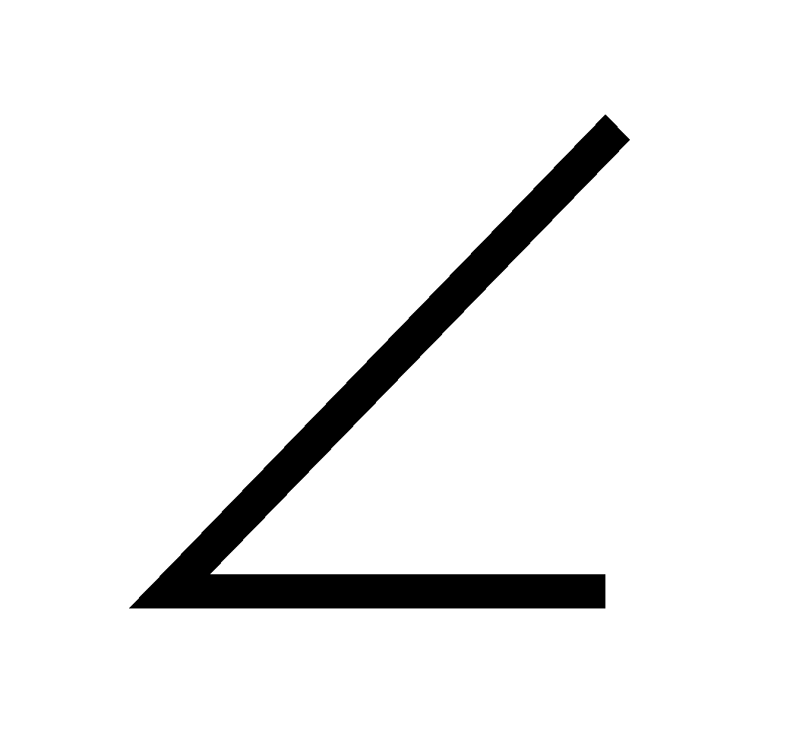
Позначення кута
Знак заміняє слово “кут”. Кут можна позначити трьома великими буквами, або однією – назвою його вершини.

Slide 5
Позначення кута
Кут позначають: АВС, СВА, В.
Буква, яка відповідає вершині, має бути другою з трьох букв!
А
В
С

Slide 6
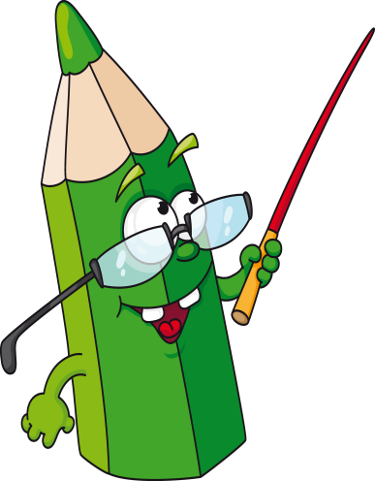
Тренувальна вправа
D
Назвіть кут, зображений на рисунку.
2. Вкажіть вершину кута, зображеного на рисунку.
N
К

Slide 7
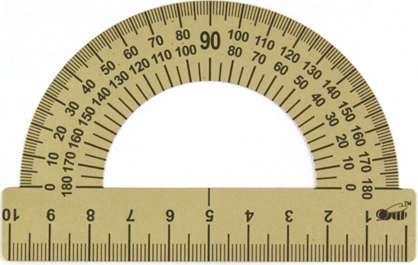
Одиницю вимірювання кутів називають градусом.
Іменоване число «1 градус» коротко записують так: 1°
Кути вимірюють транспортиром

Slide 8
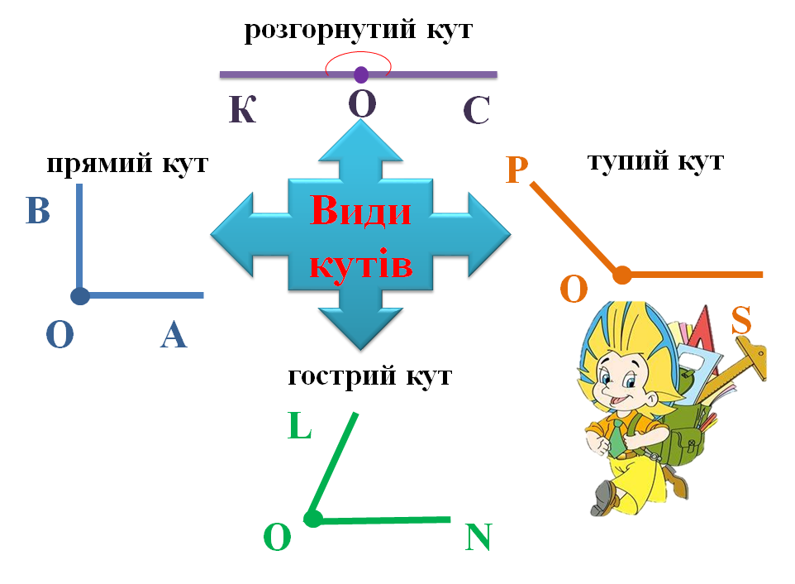
180°
> 90°
90°
< 90°

Slide 9
Як побудувати кут?
Накреслимо кут, градусна міра якого 50°. Для цього:
1. Ставимо довільну точку і позначаємо її О;
2. Накреслимо промінь ОВ;
3. Накладаємо транспортир так, щоб центр транспортиру збігався з точкою О, а промінь ОВ пройшов через початок відліку на шкалі;
4. Поставимо точку А проти штриха на шкалі, який відповідає 50°:
5. Проведемо промінь ОА, побудований кут АОВ є шуканим:
<AOB= 50°

Slide 10
Виміряємо градусну міру кута.
1. Поєднати вершину кута з центром на транспортирі.
2. Один з променів поєднати з нульовою відміткою на транспортирі.
3. Подивитися, через яку позначку проходить інший промінь, і назвати градусну міру променя.

Slide 11
Кути навколо нас
Notes:
‹#›
Музей – Лувр, Франция

Slide 12
Кути в нашому житті

Slide 16
Кути в природі

Slide 17
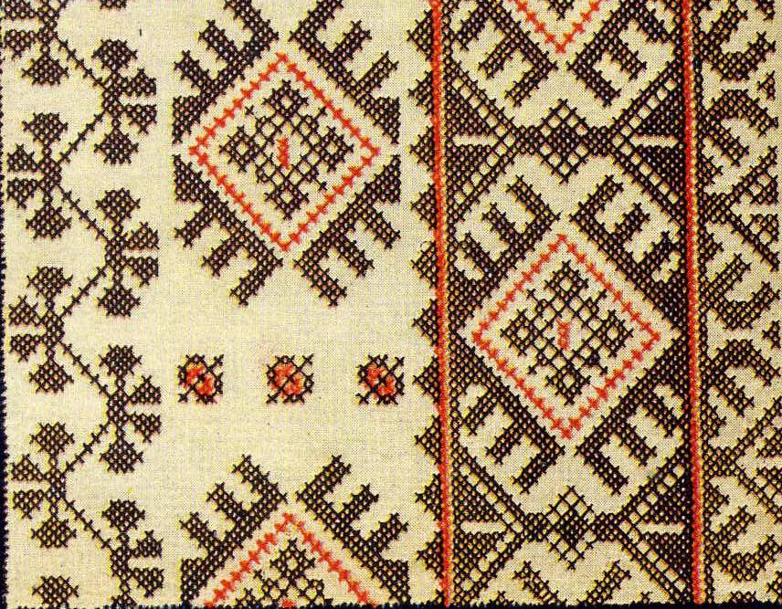
Notes:
‹#›
Вышивка крестом

